Slide 1

Ассирийская держава
Анастасия Никифор. Факультет Истории и права, ШГПИ
si-sv.com

Slide 2
План урока
1.Природные условия
2.Население
3.Древнейшая Ассирия
4.Среднеассирийский период
5.Новоассирийский период
6.Ассирия в VIII-VII вв. до н.э.
7. Вопросы

Slide 3
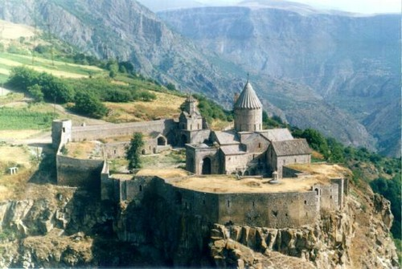
К концу II и началу I тыс. до н.э. на Ближнем Востоке необычайно возрастает роль новой державы- Ассирийской, которая вовлекает в орбиту своего влияния целый ряд стран Передней Азии и отчасти Северо-Восточной Африки.

Slide 4
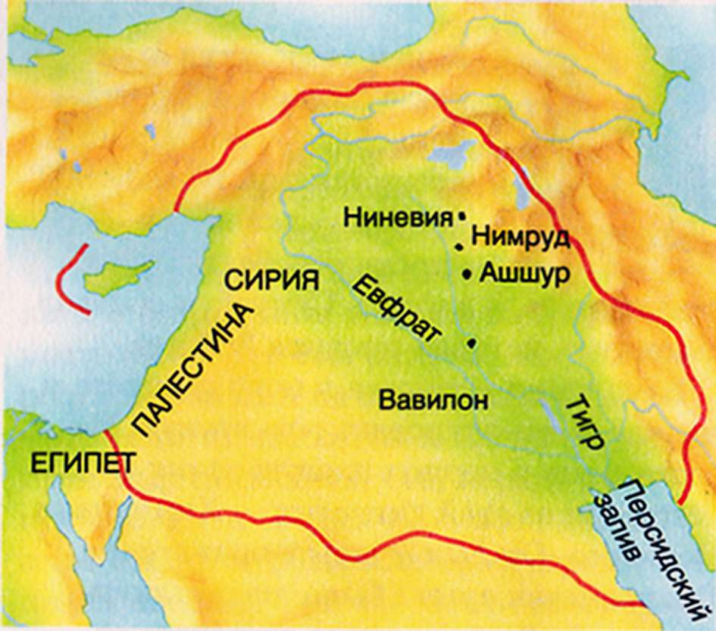
Природные условия
Ядром Ассирийской державы была небольшая холмистая территория долин среднего Тигра и его притоков-Большого и Малого Заба.
В близлежащих горах находилось много полезных ископаемых.

Slide 5
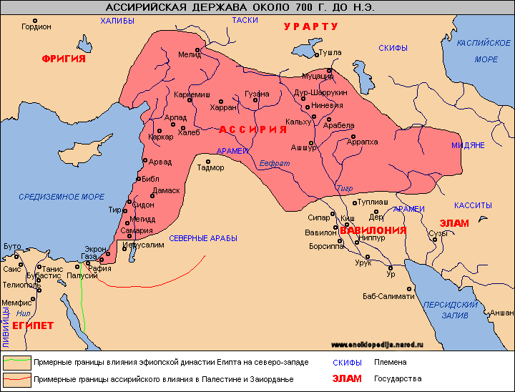

Slide 6
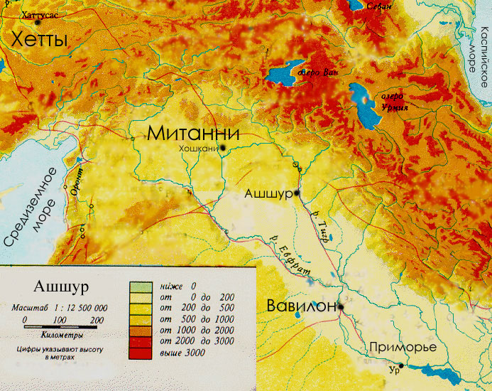
Ассирия получила своё название от древнего города Ашшура, лежавшего на правом берегу Тигра.

Slide 7
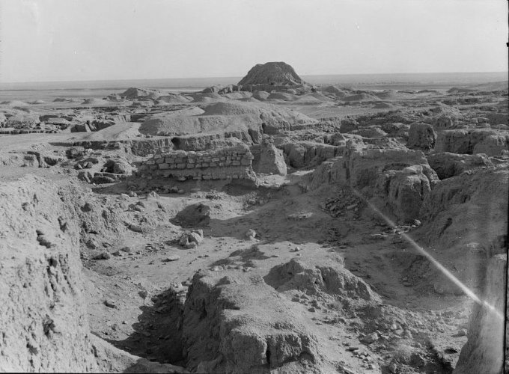
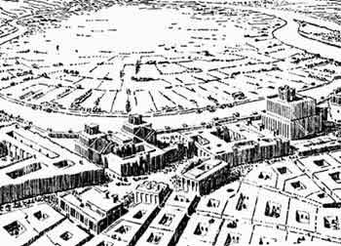
назад

Slide 8
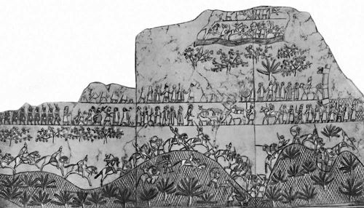
Население
Древнейшим населением Северной Месопотамии были хуритские племена, обитавшие так же на Армянском нагорье, в Закавказье и отчасти в Малой Азии и Сирии.

Slide 9
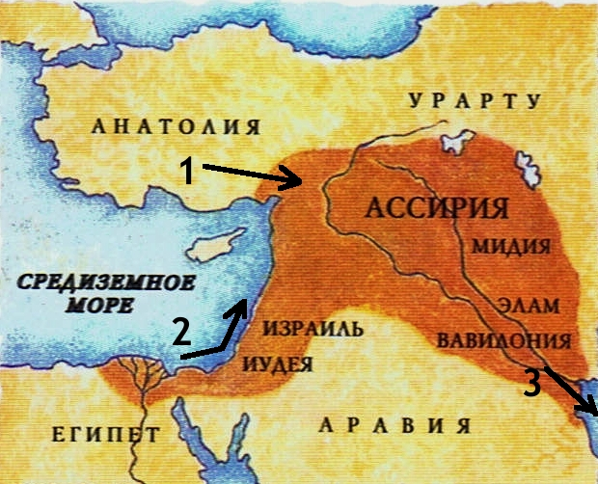
Ассирия-гористая область, скудная сравнительно с областью нижнего Евфрата.
Её жители долго были в стороне от оживленного быта вавилонян. Но они завладели важными торговыми путями, которые направлялись от Вавилона по течению больших рек к горным странам Кавказа и к Средиземному морю.
назад

Slide 10
Древнейшая ассирия
Город-государство Ашшур имел в конце III и начале II тыс. до н.э. своеобразную политическую организацию.
Ишшакумы-наследственные правители
Лимму-члены совета старейшин
Ведали делами религиозного культа и связанным с ним строительством
Решение важнейших государственных дел, функция казначейства

Slide 11
Форма правления-олигархическая республика
Ашшур-небольшое торговое государство, часто завоёвываемое.
Купцы Ашшура создавали колонии в Малой Азии.
Развитие торговли влияло на усиление имущественного неравенства и появления долгового рабства
Первые попытки создания более прочной военной организации и проведения завоевательной политики относятся к XX-XVIIIвв. до н.э.
Успехи ассирийских войск носили временный характер
назад

Slide 12
Среднеассирийский период
XV-XI вв. до н. э.
Складывается Ассирийская держава
Военная знать,
Ишшакумы превращаются в полновластных деспотов, стоящих во главе армии, возглавляющих военные экспедиции, контролирующие сельские общины внутри государства

Slide 13
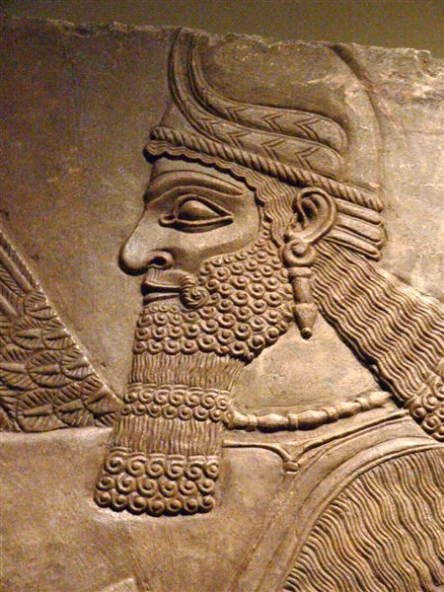
Правление Ашшур-убаллита
(современник фараона-реформатора Эхнатона и хетского царя-завоевателя Суппилулиумы)
Около 1350г. до н.э. использует ослабление Метании и приступает к проведению самостоятельной внешней политики.
Ассирия становится независимой от италийского царя.
Расширяет свою территорию
Установление самостоятельных дипломатических отношений Ассирии с Египтом
Приемники Ашшур-убаллита принимают царский титул

Slide 14
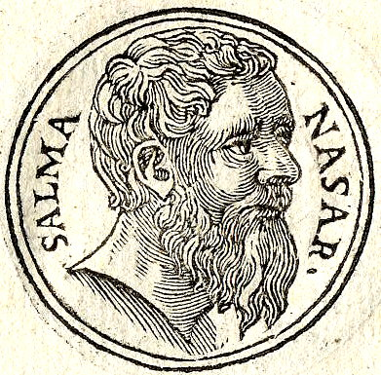
Царь Салманасар I
( нач. XIII в. до н.э.)
Разгромил митанийские войска и пришедших им на помощь хеттов
Ведутся военные действия против Вавилонии, закрепляясь в спорных пограничных районах за Тигром

Slide 15
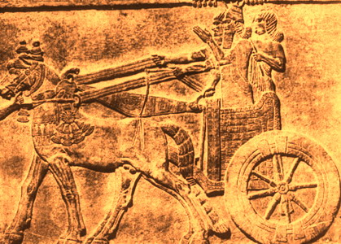
ТиглатпаласарI
(XII в. до н.э.)
Проник к берегам Черного моря
Дошел до Средиземного моря и, не встретив сопротивления, подчинил себе Северную Финикию

Slide 16
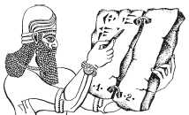
Ассирийский сборник законов
(середина II ТЫС. ДО. Н.Э.)
назад

Slide 17
Новоассирийский период
(10-7 в до н.э.)
1.Стадия (10-9 в. до н. э) –возвышение Ассирии.
2.Стадия(первая половина 8века) –упадок, в связи с возвышением Урарту.
3.Стадия (8-7 в. до н.э.)-подъем и спад

Slide 18
Первая стадия
В 10 в. до н.э. Ассирия восстановила военную организацию, в 9 в. Организовала завоевательную политику.
Усовершенствована армия
По отношению к покоренному населению широко использовались издевательства( с целью запугивания)
Успехи носили временный характер
Ассирия расширила территорию своего влияния(северная Месопотамия)
Ассирийские завоеватели продвинулись в Срию,Финикию,прилегающие области Малой Азии(железо, сырьё)

Slide 19
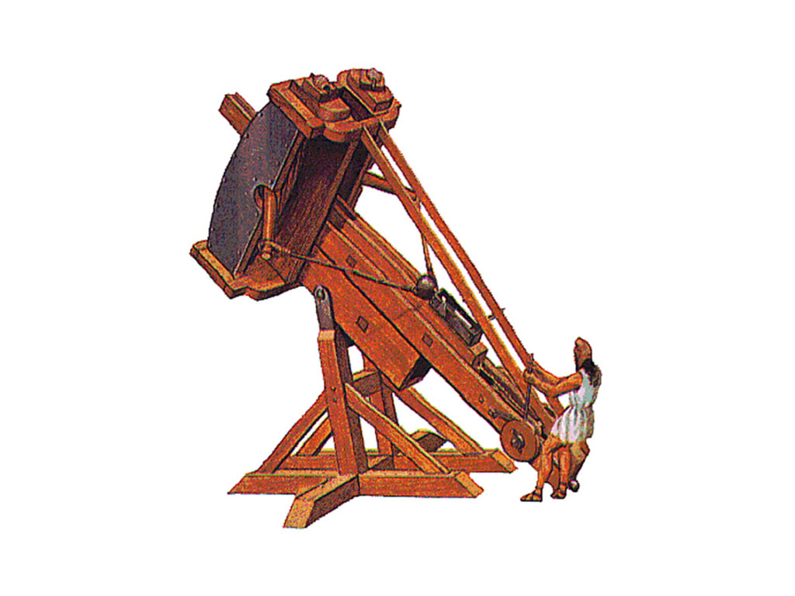
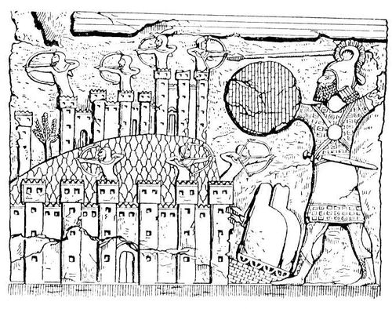
назад

Slide 20
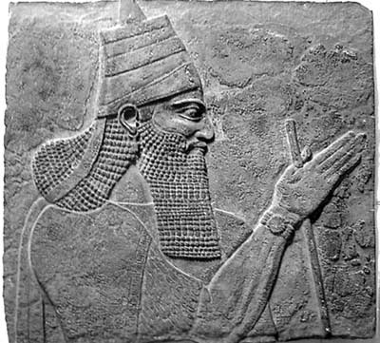
Ассирия VIII-VII вв. до н.э.
Тиглатпалсар III (745-727 гг. до н.э.)
Реорганизовал армию, создав «Царский полк»
Провел административную реформу
Усиление централизации-ограничение привилегий старой знати
Разбил урартского царя СардуриII, вытеснил урартов из Сирии
Добился личной унии от Вавилонии.
На западе разбил Дамаское царство и угнал жителей в Ассирию
Овладел большей частью Израильского царства.

Slide 21
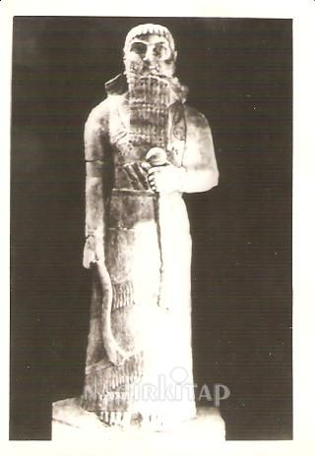
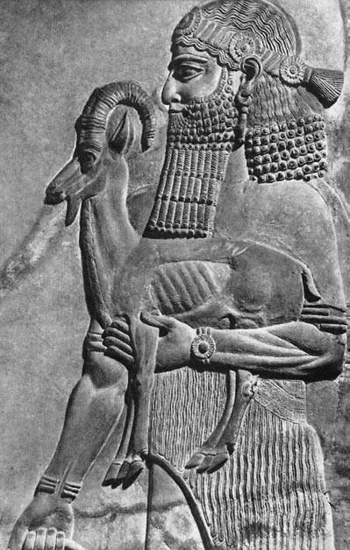
Салманасар V (727-722 гг. до.н.э.)
Саргон II

Slide 22
Разрушил в 722 г до н.э. столицу Израильского царства Самарию
Большая часть Сирии и Палестины разделена на ассирийские провинции
В 714 г. до.н.э. нанес новый удар Урарту. Захватил и разграбил священный город Мусаир
Неоднократные походы против южных соседей
Сын Саргона Синаххериб (705-6811 г. До н.э.) разрушил Вавилон.
Асархадон (681-669 г. До н.э.) принял меры к восстановлению Вавилона
В 671 г. До н. э. овладели Египтом, сохранили власть местных египетских правиттелей.
Ассирийская держава достигла апогея своего могущества

Slide 23
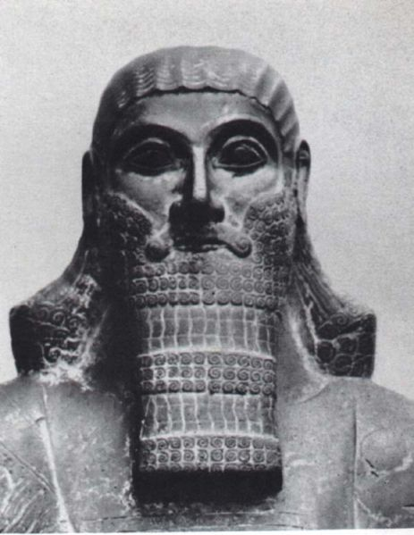
Кризис ассирийского рабовладельческого строя
Ашшурбанапал (669г.-630 г. До н.э.)
2 похода в Египет. Разгромил и ограбил столицу Фивы
Прибегал к сложным дипломатическим маневром против эфиопской династии
Ассирия и Урарту союзники против киммерийцев
Сближение с Лидией
Овладел Вавилонией
Ряд походов против Элама, разрушение столицы Сузы
Воинственные орды скифов
Нападение Вавилонии в 626 г.-халдейский правитель Набопаласар
В 605 г. Навуходоносор вавилонский царевич разгромил египетско-ассирийское войско
назад

Slide 24
Вопросы
1.От какого города Ассирия получила своё название?
2. На берегу какой реки был основан первый ассирийский город?
3.Древнейшее население Ассирии?
4. Как назывались местные правители в Ассирии?
5.Ассирийское название совета старейшин?
6.Форма правления в Ассирии?
7.Сколько периодов в развитии Ассирии выделяют историки?
8. В какой период складывается Ассирийская держава?
9.Ассирийский правитель, приемники которого получили царский титул?
10.В какой период Ассирийская держава организовала завоевательную политику?
11.Какой ассирийский царь в 8-7вв.до н.э. провел ряд успешных внутренних реформ, а так же добился немалых успехов во внешней политике?
12. Союз каких двух государств нанес окончательный удар Ассирии?

Slide 25
Ашшур
назад

Slide 26
Тигр
назад

Slide 27
Хуритские племена
назад

Slide 28
Ишшакумы
назад

Slide 29
Лимму
назад

Slide 30
олигархическая республика
назад

Slide 31
Три периода:
1.Древнейшая Ассирия
2.Среднеассирийский период
3.Новоассирийский период
назад

Slide 32
Среднеассирийский период
назад

Slide 33
Ашшур-убаллит
назад

Slide 34
Новоассирийский период
(10-7 в до н.э.)
назад

Slide 35
Тиглатпалсар III
назад

Slide 36
Нововавилонское царство и Мидия
назад

